Slide 1
“포레스트TV” 페이지 수정 건

Slide 2
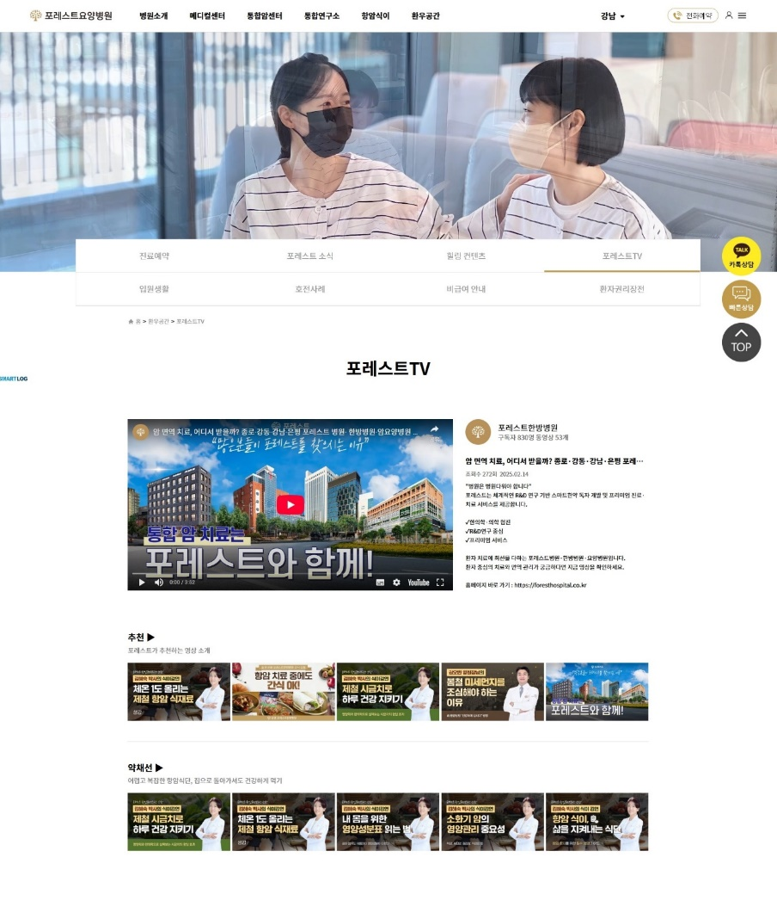
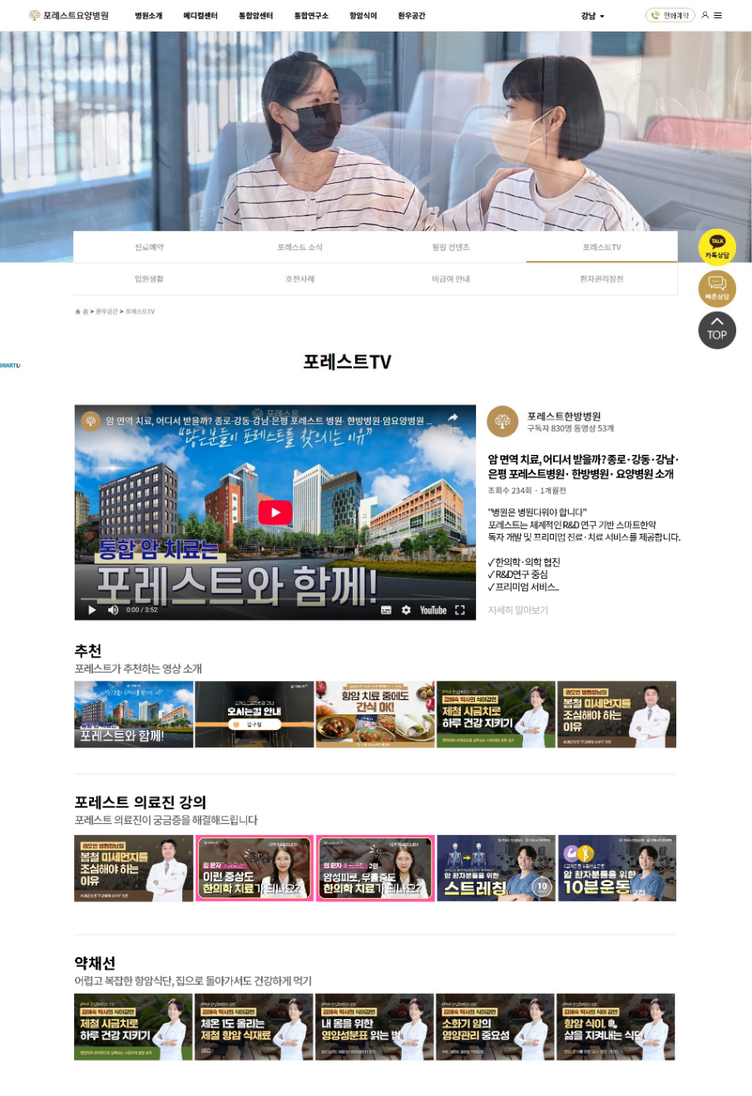
홈페이지(공통) > 환우공간 > 포레스트TV
현재
수정안
수정 사항 요약
페이지 좌우 여백 조정
글자 및 컨텐츠 크기 조정
추천 콘텐츠 변경
포레스트 의료진 강의 항목 추가

Slide 3
홈페이지(공통) > 환우공간 > 포레스트TV
현재
수정안
1. 페이지 좌우 여백 조정
ⓐ 하위 메뉴 박스 양쪽 끝 선 기준

Slide 4
홈페이지(공통) > 환우공간 > 포레스트TV
현재
수정안
2. 글자 및 컨텐츠 크기 조정
ⓐ 메인 화면 크기 키우기

Slide 5
홈페이지(공통) > 환우공간 > 포레스트TV
현재
수정안
2. 글자 및 컨텐츠 크기 조정
ⓑ 글자 크기 크게

Slide 6
홈페이지(공통) > 환우공간 > 포레스트TV
현재
수정안
2. 글자 및 컨텐츠 크기 조정
ⓒ 썸네일 크기 여백 맞춰 크게

Slide 7
홈페이지(강동) > 환우공간 > 포레스트TV> 추천(강동)
현재
수정안
3. 강동 추천 콘텐츠 변경(왼쪽 →오른쪽)
ⓐ https://youtu.be/No_ZVo-HYTY
ⓑ https://youtu.be/RvCeVI6bvNQ
ⓒ https://youtu.be/JnPuUA0DR6Q
ⓓ https://youtu.be/Nmwd-LkjZr0
ⓔ https://youtu.be/sbjzDFgpLnQ

Slide 8
홈페이지(강남) > 환우공간 > 포레스트TV> 추천(강남)
현재
수정안
3. 강남 추천 콘텐츠 변경(왼쪽 →오른쪽)
ⓐ https://youtu.be/No_ZVo-HYTY
ⓑ https://youtu.be/VEHA59_Tyh4
ⓒ https://youtu.be/v8lcY-RN0p4
ⓓ https://youtu.be/Nmwd-LkjZr0
ⓔ https://youtu.be/ZVm-rtLmOFA

Slide 9
홈페이지(은평) > 환우공간 > 포레스트TV> 추천(은평)
현재
수정안
3. 은평 추천 콘텐츠 변경(왼쪽 →오른쪽)
ⓐ https://youtu.be/No_ZVo-HYTY
ⓑ https://youtu.be/ot4CYPaWyoQ
ⓒ https://youtu.be/fplI7BoIaI0
ⓓ https://youtu.be/v8lcY-RN0p4
ⓔ https://youtu.be/n86dXlIqzIQ

Slide 10
홈페이지(공통)> 환우공간 > 포레스트TV
현재
수정안
4. “포레스트 의료진 강의” 항목 추가 (왼쪽 →오른쪽)
ⓐ https://youtu.be/sbjzDFgpLnQ
ⓑ https://youtu.be/JnPuUA0DR6Q
ⓒ https://youtu.be/ZVm-rtLmOFA
ⓓ https://youtu.be/Nmwd-LkjZr0
ⓔ https://youtu.be/lT5aIaFDd7g

